Slide 1
3주차
아두이노 기초 이론
Fritzing을 사용한 LED 회로 제작, 소스 코드 보기
내부 LED ON/OFF
1개의 LED ON/OFF
2개의 LED ON/OFF 순환
3개의 LED ON/OFF 순환
함수(function) 사용하기
3개의 LED 랜덤으로 ON/OFF하기
하드웨어 구성 및 소스 코드 실행

Slide 2
NodeMCU 실습 키트
NodeMCU v2 CP212 1개
브래드 보드 1개
LED : R, G, B, W
온습도 센서(DHT11) 1개
저항 220 Ω
LCD(16x16, I2C) 1개
점퍼 케이블
부품 보관함

Slide 3
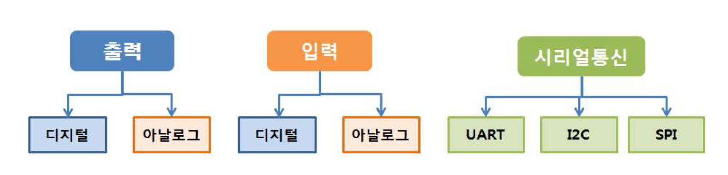
아두이노 부품 회로 구성

Slide 4
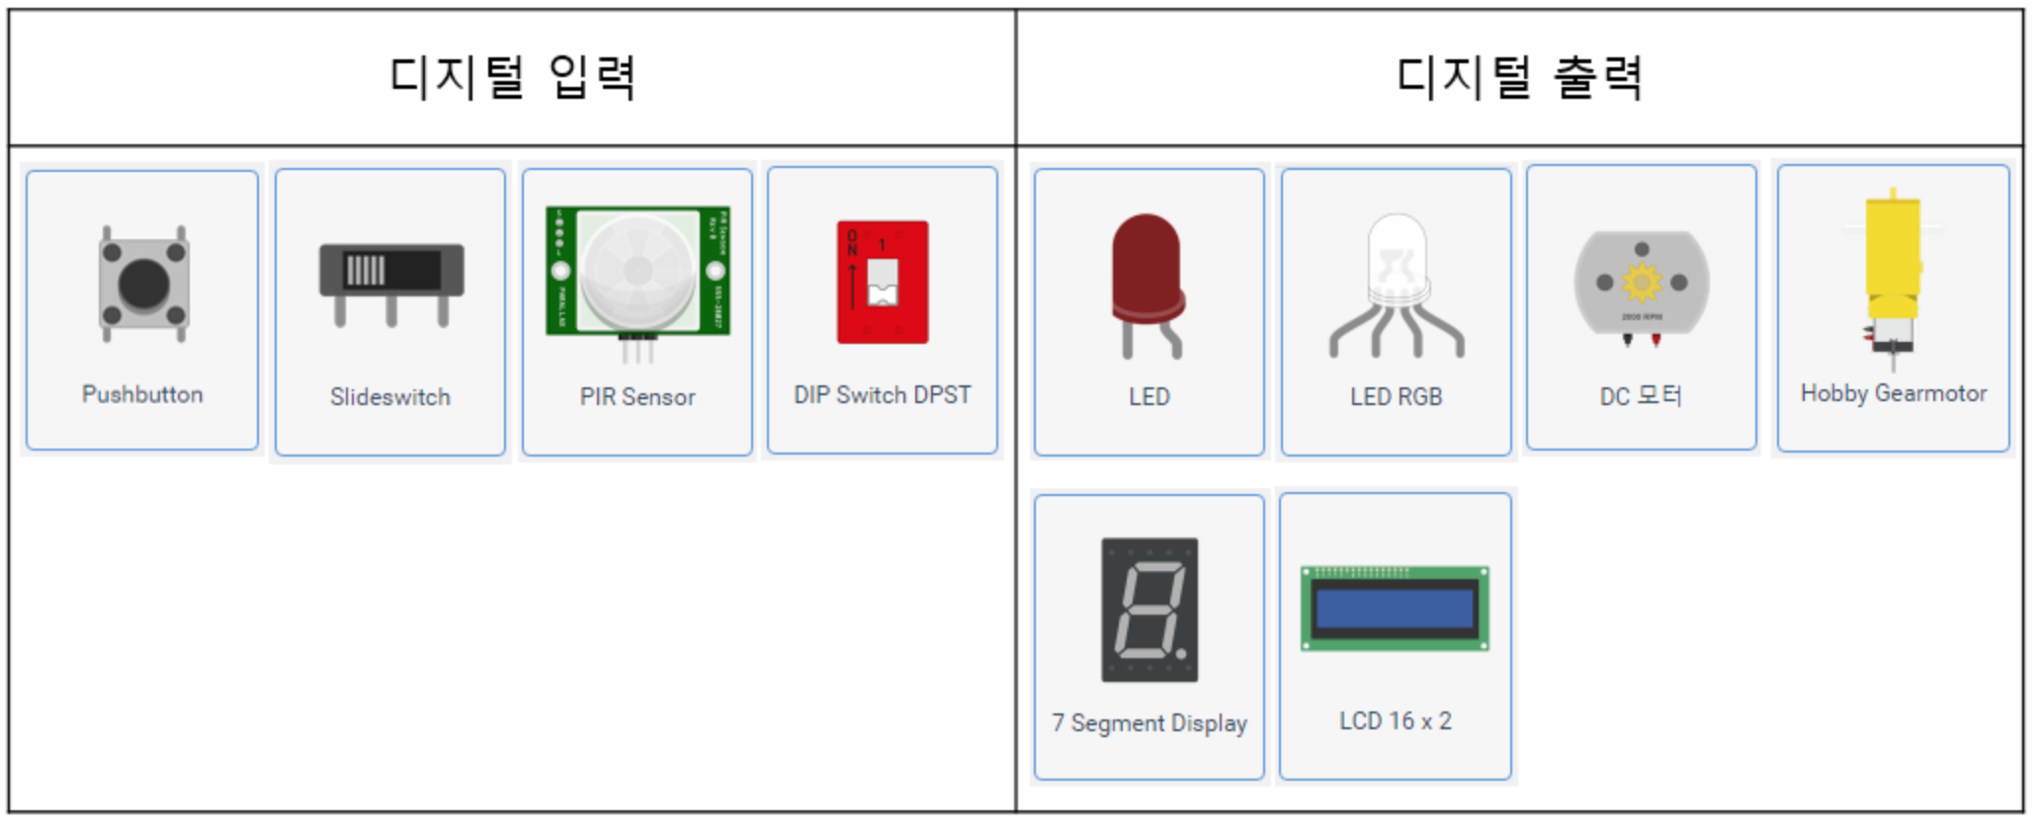
디지털 입출력 장치

Slide 5
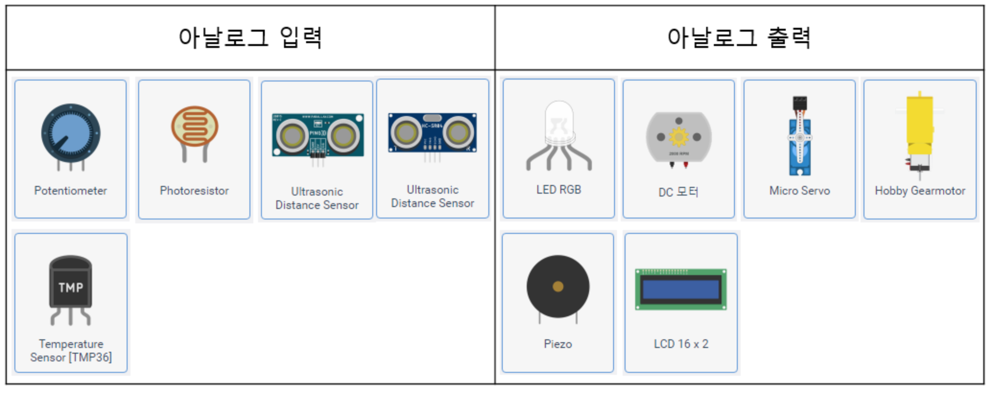
아날로그 입출력 장치

Slide 6
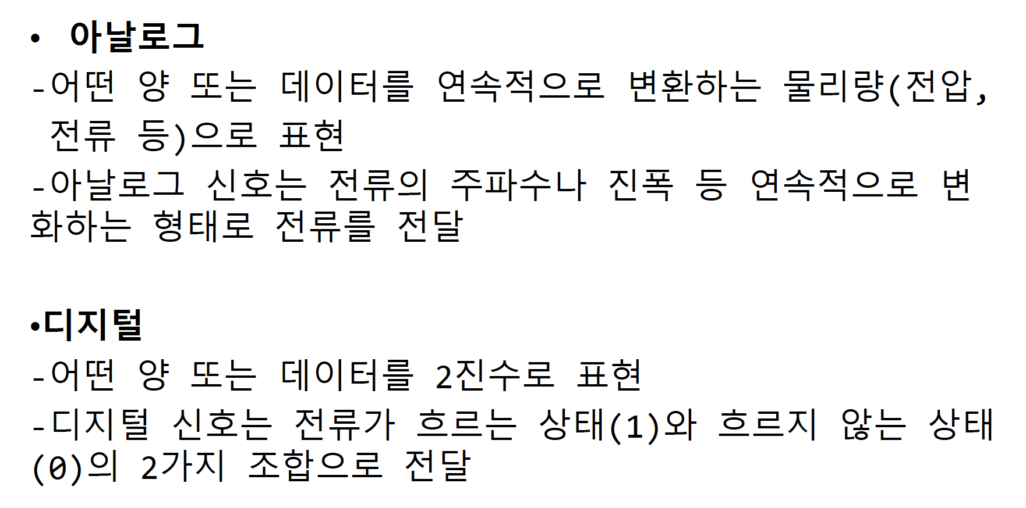
아날로그, 디지털

Slide 7
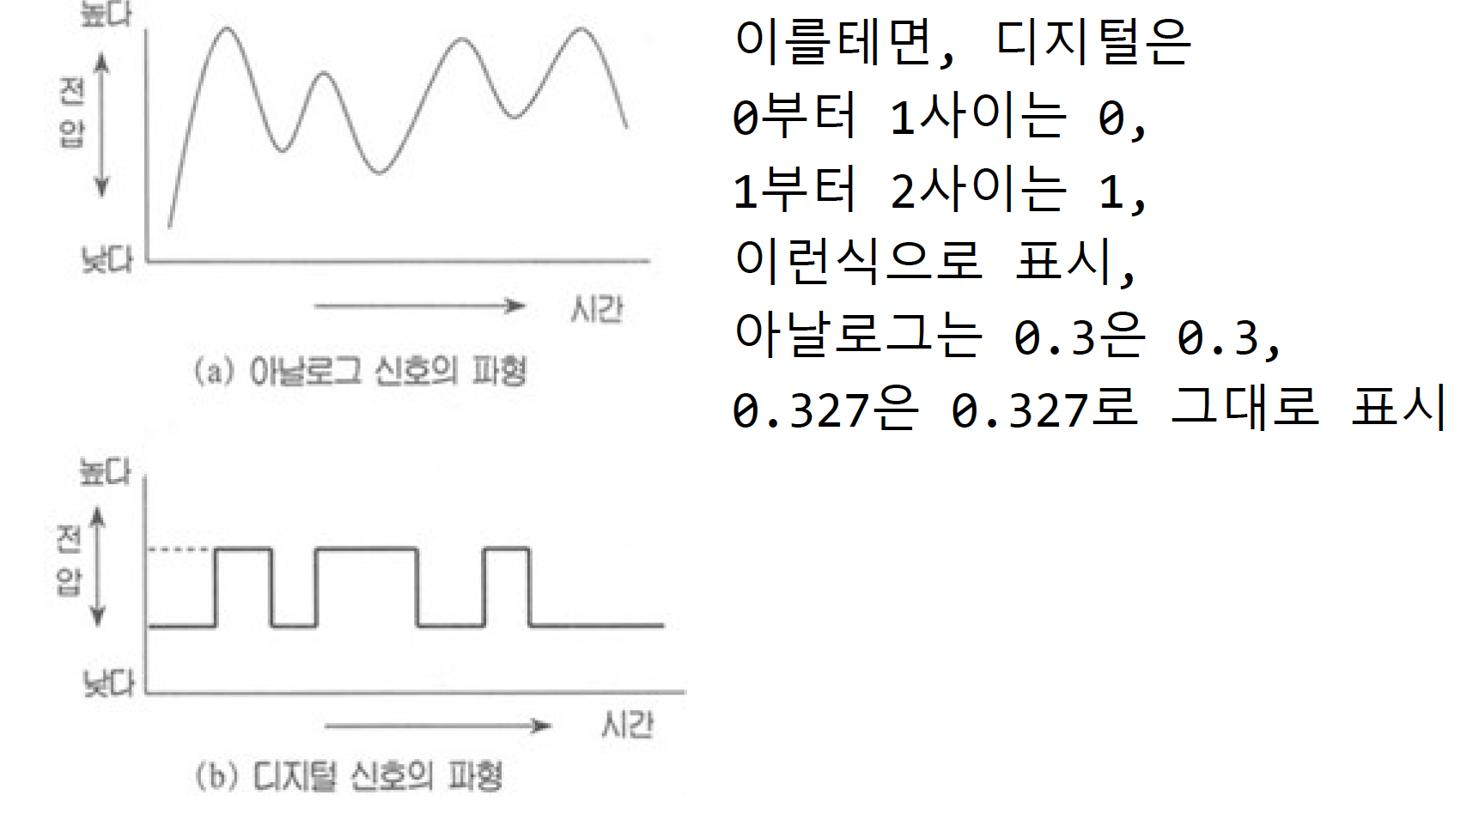
아날로그, 디지털

Slide 8
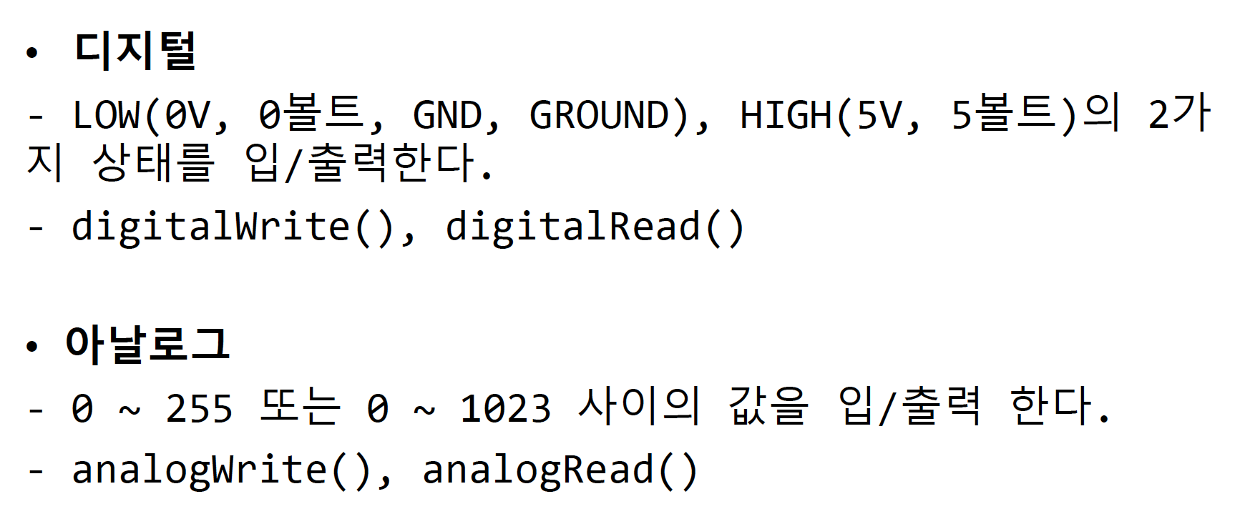
아날로그, 디지털 입출력

Slide 9
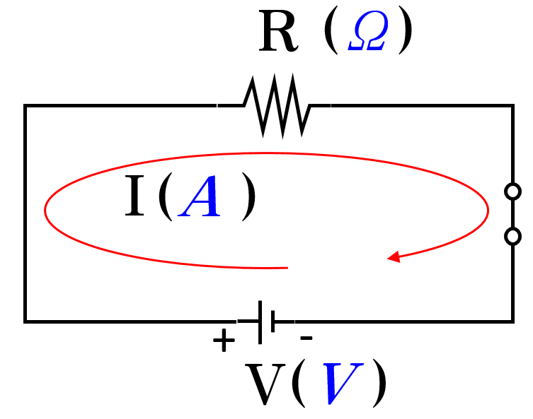

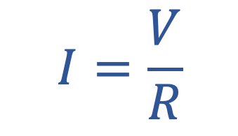
옴의 법칙 (Ohm’s Law)
전기회로에 흐르는 전류는 전압에 비례하고 저항에 반비례
$$V=IR$$
$$I=\frac{V}{R}$$
전압(V : Volt): 전류를 흐르게 하는 전기적인 압력, 단위 볼트 [V]
전류(I : Intensity of Current): 단위 시간에 통과하는 전하의 양, 단위 암페어 [A]
저항(R : Resistance): 전류의 흐름을 방해하는 성질, 단위 옴 [Ω]
Notes:
전압이 쎄다고 다치는 것 아님. 정전기는 수천V에서 수만V
전압이 셀수록 전류도 세짐. 감전사의 원인은 전류
전압이 전류를 흐를 수 있게 해줌. 에너지는 전류
도체는 저항이 작고, 부도체는 저항이 큰것

Slide 10
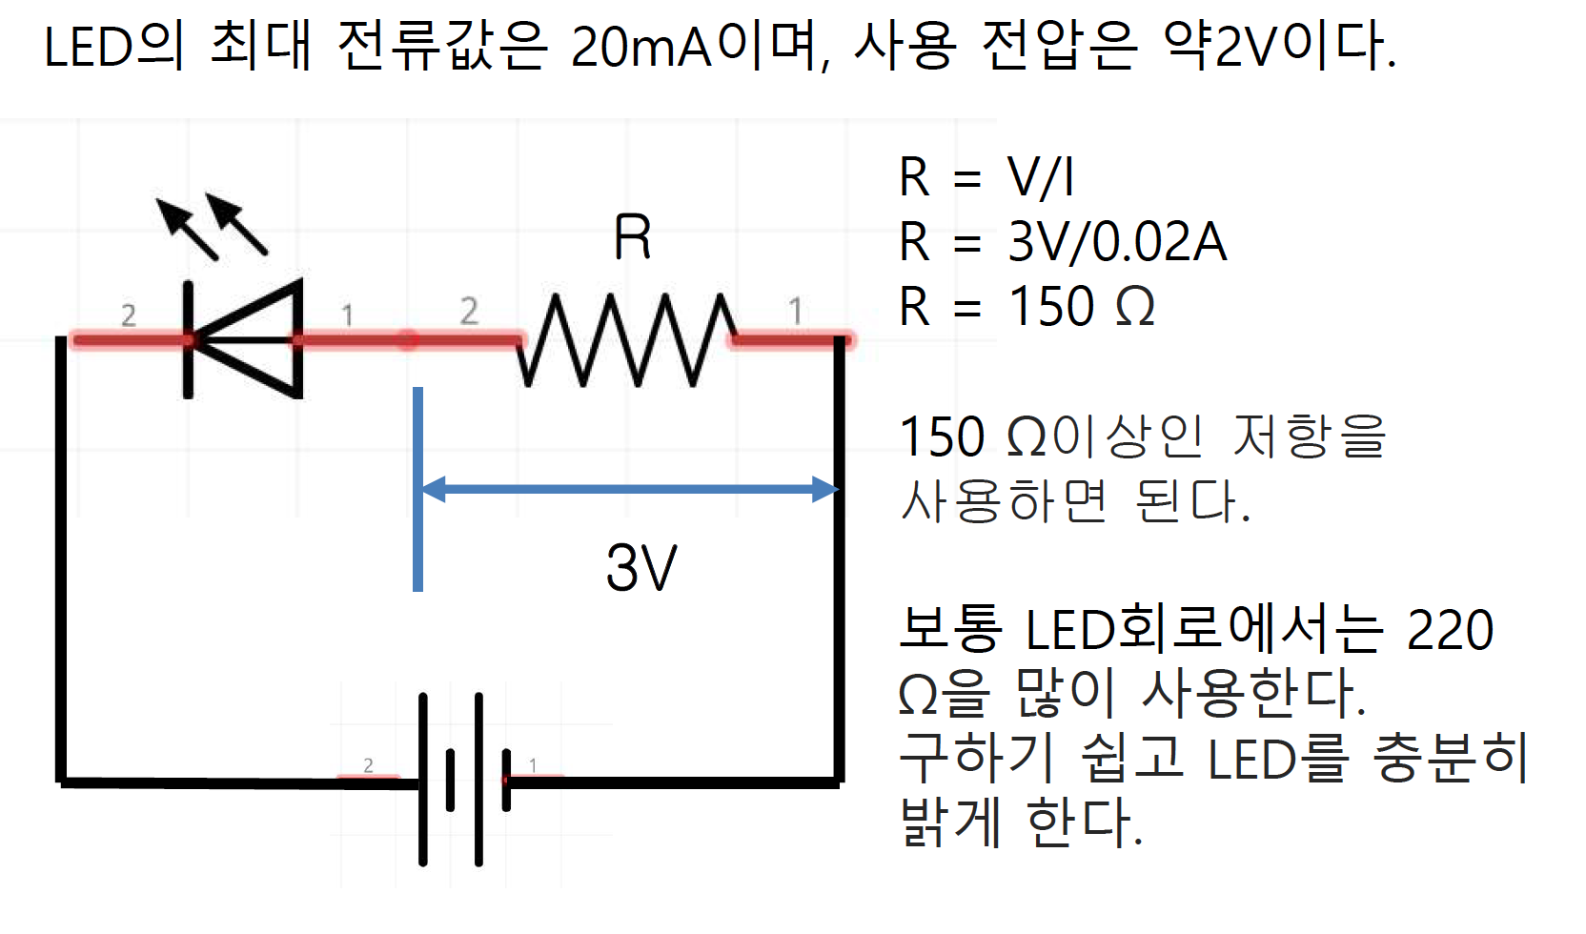
LED가 202 Ω 저항을 사용하는 이유?

Slide 11
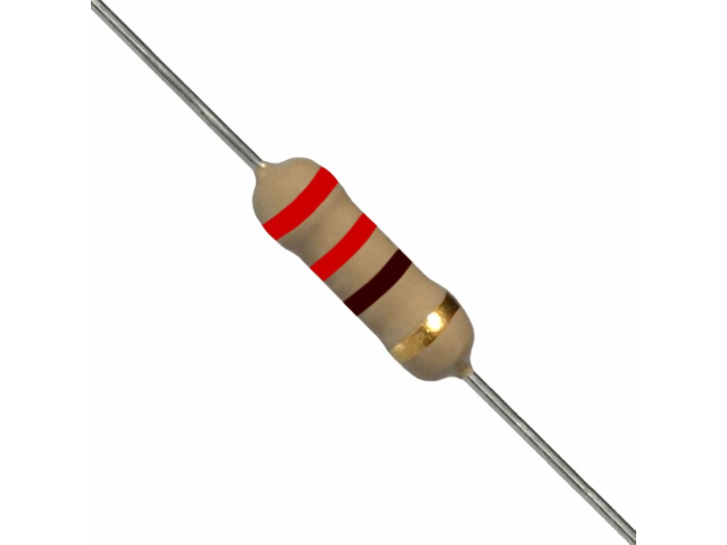
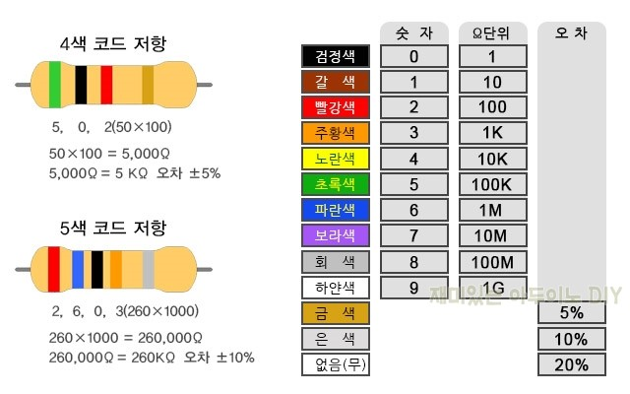
저항값 읽기
?
흑
갈
적
등
황
녹
청
자
회
백

Slide 12
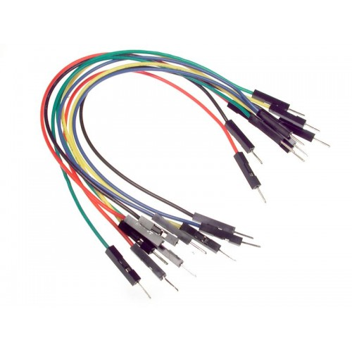
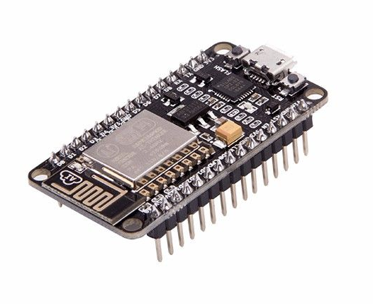
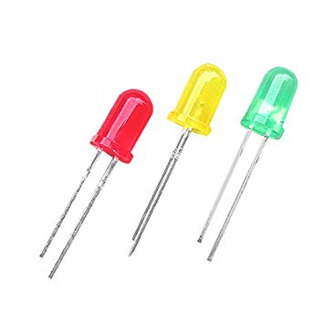
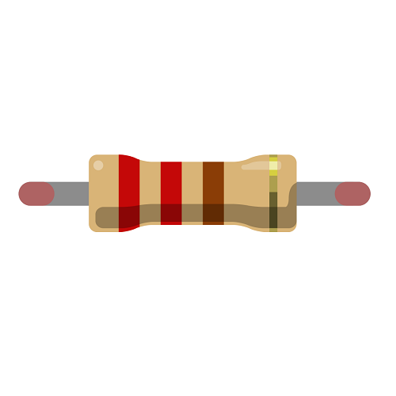
NodeMCU LED 제어 기초
준비물
NodeMCU
점프 케이블
LED
저항(220 Ω)

Slide 13
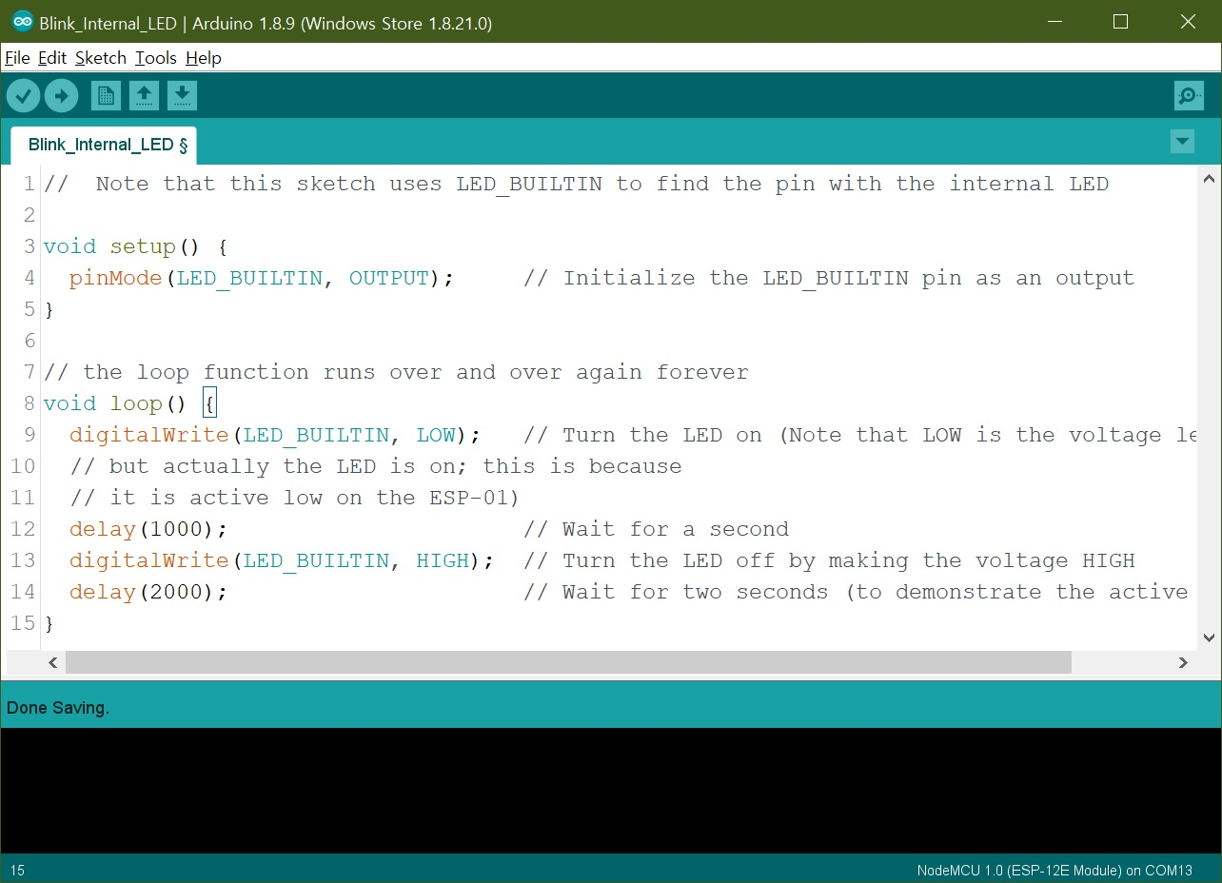
내부 LED ON/OFF : LED_BUILTIN(D0)

Slide 14
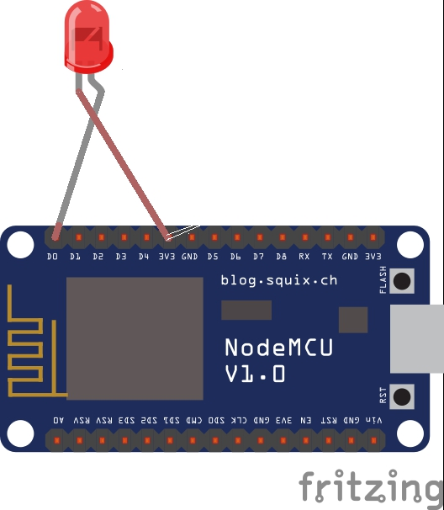
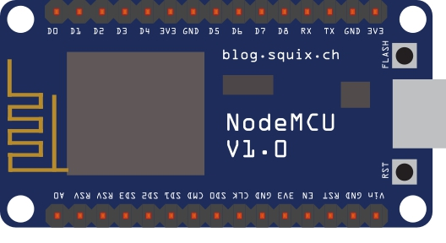

회로도 그리기 : Fritzing
내부 LED : LED_BUILITIN 은 D0 핀
외부 LED
D0
내부 LED
내부 LED

Slide 15
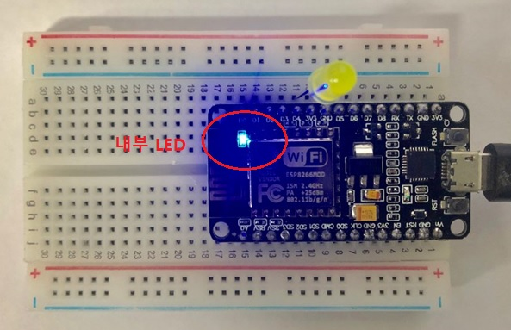
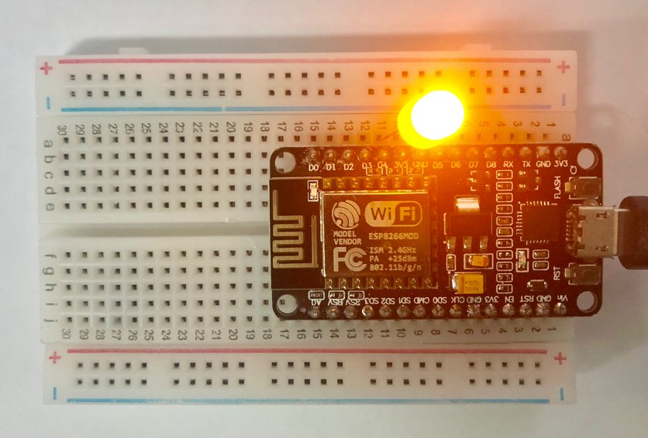
내부 LED 작동 확인 : D0(GPIO4) 핀
현재 저항(220 Ω)이 없기 때문에 오래 켜두면 과부하로 LED가 뜨거워짐(주의!!!)

Slide 16
NodeMCU LED 저항 계산
V = IR
R = V / I
R = 3.3 V / 0.02 A = 165 Ω
- 165 Ω 이상의 저항 사용,
- 구하기 쉬운 저항 220 Ω 많이 사용

Slide 17
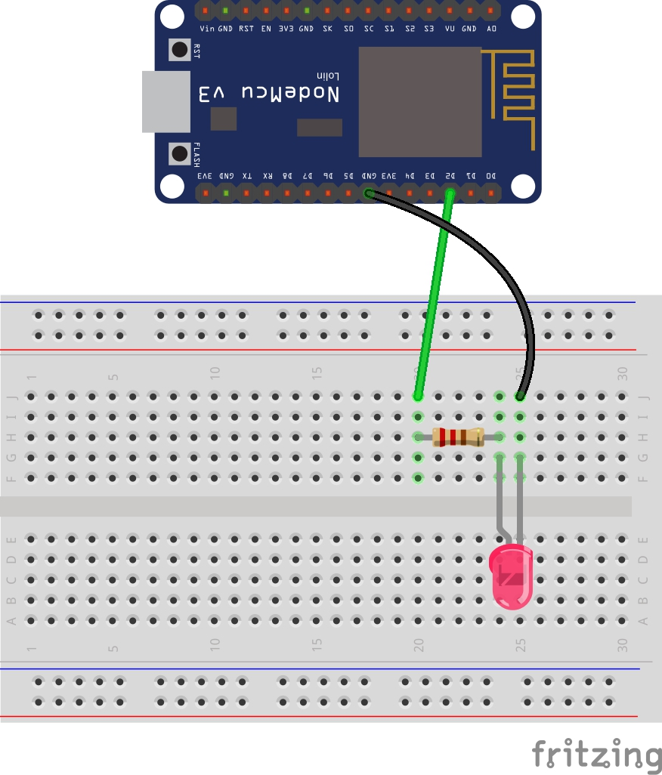
1개 LED 제어 : D2(GPIO4) 핀

Slide 18
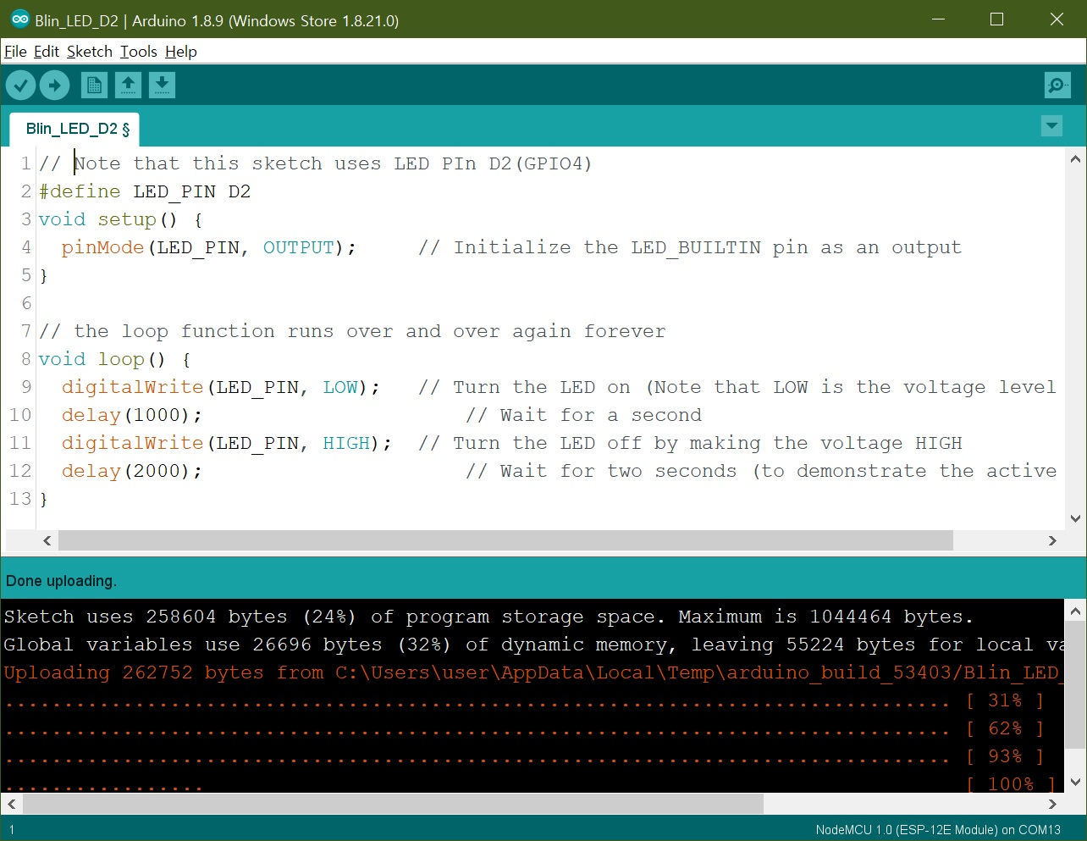
스케치 : D2(GPIO4) 핀

Slide 19
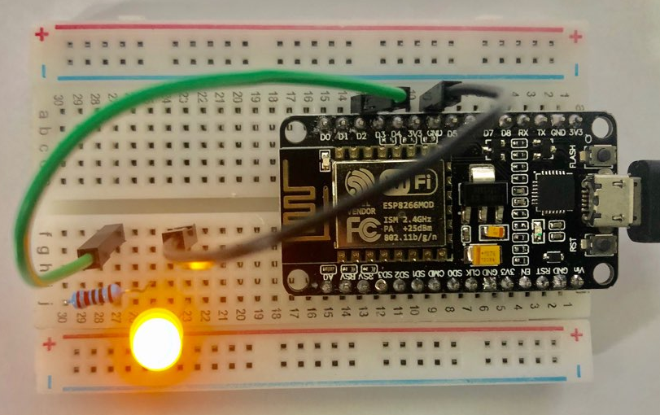
LED 작동 : D2 핀, 220 Ω 저항

Slide 20
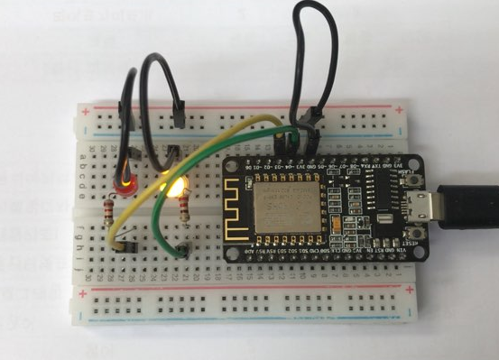
2개 LED ON/OFF
2개의 LED를 사용하여 0.5초 간격으로 blink 하기(빨강->노랑->빨강->노랑….)
digitalWrite(), 220 Ω 저항

Slide 21
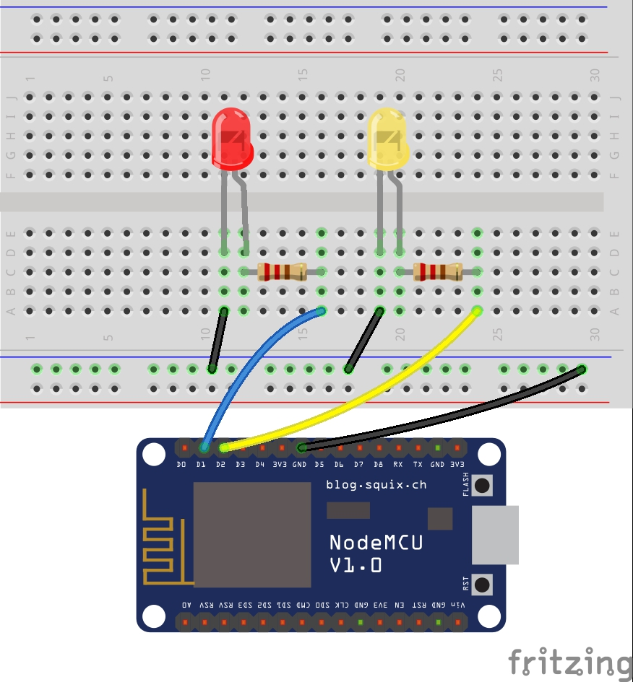
Fritzing 회로 작성

Slide 22
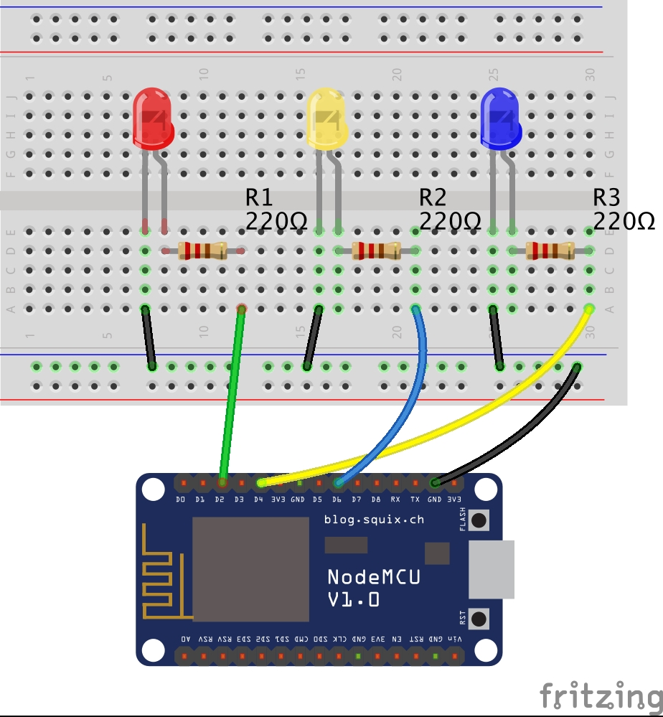
실습 과제 : 3개의 LED ON/OFF 하기

Slide 23
Fritzing 회로 그리기
H/W 회로 구성
스케치 코드 작성, 컴파일, 업로드, 결과 확인
함수(function)를 사용한 코드 작성하기
void blink_LED(int pinNo, int delayTime) {
// pinNO : 핀번호, delayTime : delay 시간
.......
}
LED가 랜덤하게 ON/OFF 하기
- 아두이노 random()함수 사용
- 참고 : https://www.arduino.cc/reference/ko/language/functions/random-numbers/random/
*생각해보기 : 코딩 때 random() 함수로 생성된 0,1,2 값을 D1, D2, D3로 바꿔줘야 한다.

